Slide 1



ΟΣΤΕΟΠΟΡΩΣΗ
Η θέση του ρευματολόγου στη θεραπεία
Παπαλόπουλος Ιωάννης
Ειδικευόμενος ρευματολογικής κλινικής ΠΑΓΝΗ
Ηράκλειο, 9/4/2016

Slide 2
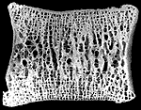
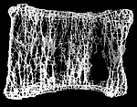
ΟΣΤΕΟΠΟΡΩΣΗ
Χαμηλή οστική μάζα
Βλάβη μικροαρχιτεκτονικής οστού
Προδιάθεση για κατάγματα
Σημαντικό αίτιο νοσηρότητας – θνητότητας
Πρωτοπαθής: Απουσία υποκείμενης νόσου
Δευτεροπαθής: Παρουσία υποκείμενης νόσου ή φαρμακευτικού παράγοντα
30% μετεμμηνοπαυσιακών γυναικών με ΟΠ
50-80% ανδρών με ΟΠ
Harper KD & Weber TJ. Secondary osteoporosis. Diagnostic considerations.
Endocrinology and Metabolism Clinics of North America 1998

Slide 3
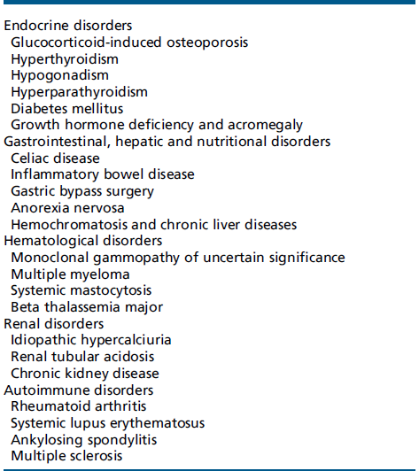
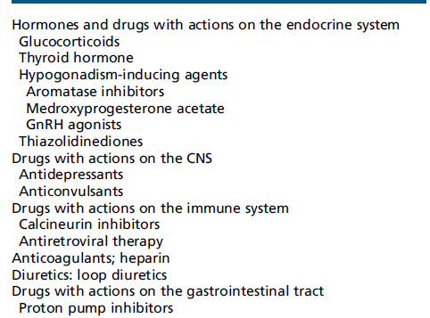
Δευτεροπαθής Οστεοπόρωση
Νοσήματα σχετιζόμενα με ΟΠ
Φάρμακα σχετιζόμενα με ΟΠ
Mirza and Canalis, Eur J Endocrinol, 2015

Slide 4
Άξονες ομιλίας
ΟΠ και ρευματολογικά νοσήματα
  Επίπτωση
  Προδιαθεσικοί παράγοντες
  Θεραπεία
ΟΠ σχετιζόμενη με γλυκοκορτικοειδή ( GIOP ) :
  Παθοφυσιολογία
  Θεραπεία: Πότε, πώς , για πόσο

Slide 5
Άξονες ομιλίας
ΟΠ και ρευματολογικά νοσήματα
  Επίπτωση
  Προδιαθεσικοί παράγοντες
  Θεραπεία
ΟΠ σχετιζόμενη με γλυκοκορτικοειδή ( GIOP ) :
  Παθοφυσιολογία
  Θεραπεία: Πότε, πώς , για πόσο

Slide 6
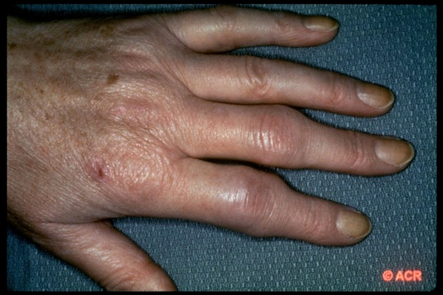
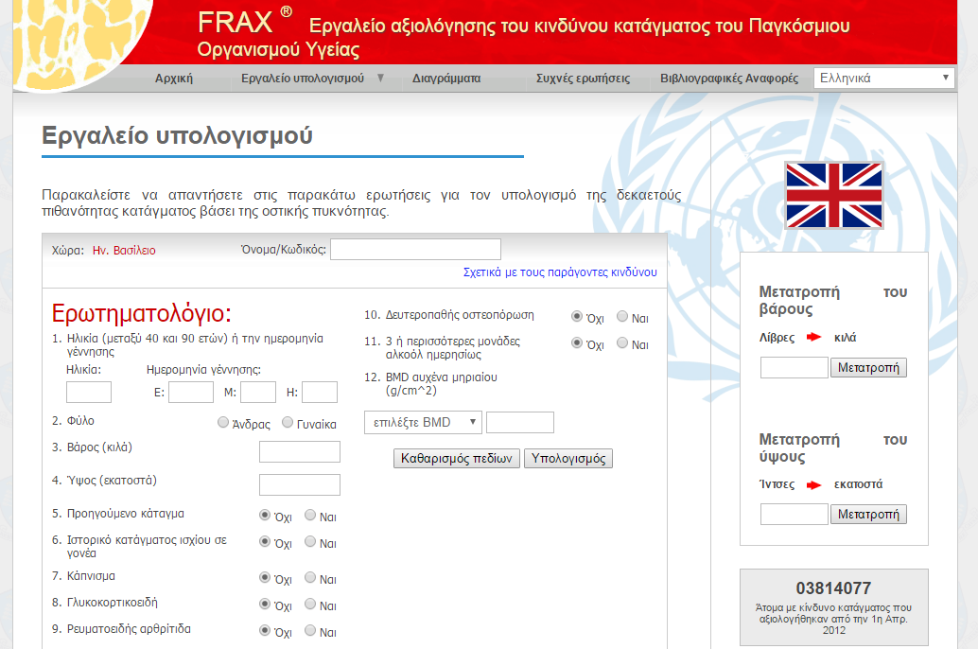
Οστεοπόρωση και ρευματοειδής αρθρίτιδα
Επίπτωση ΟΠ σε ασθενείς με ΡΑ: 19-32% για Σ.Σ.
7-26% για ισχίο
Χ2 κίνδυνος για κάταγμα Σ.Σ. ή ισχίου, ανεξάρτητα από τη λήψη στεροειδών!!!
Η ΡΑ παράμετρος του FRAX
Haugeberg et al. Arthritis Rheum 2000
Van Staa, et al. Arthritis Rheum 2006

Slide 7
Οστεοπόρωση και ρευματοειδής αρθρίτιδα
Προδιαθεσικοί παράγοντες:
Προφλεγμονώδεις κυτοκίνες ( TNF-α, IL-1, IL-6, IL-17 )
Κορτικοειδή
Μειωμένη φυσική δραστηριότητα λόγω ενεργότητας νόσου
Αυξημένο ρίσκο πτώσεων
Haugeberg et al. Arthritis Rheum 2000
Van Staa, et al. Arthritis Rheum 2006
Maruotti et al., Reumatismo 2014

Slide 8
Παθοφυσιολογία:
Επαγωγή οστεοκλαστικής δραστηριότητας:
Προφλεγμονώδεις κυτοκίνες ( TNF-α, IL-1, IL-6):
  Υπερέκφραση RANKL από μεσεγχυματικά κύτταρα
  Υπερέκφραση RANK
  Απευθείας δράση σε πρόδρομες μορφές οστεοκλαστών ( IL-6)
Επαγωγή διαφοροποίησης οστεοκλαστών από ACPA αντισώματα
Αντισώματα έναντι OPG σε ασθενείς με ΡΑ
Καταστολή οστεοβλαστικής δραστηριότητας( π.χ. Dkk1)
Hauser et al. ARD 2015
Schett and Gravalese , Nat Rev Rheumatol 2012
Walsh et al. Immunol Rev2010

Slide 9
ΟΠ και αγκυλοποιητική σπονδυλίτιδα
  Επίπτωση ΟΠ μετά από 10 χρόνια νόσου: 25%
  Προδιαθεσικοί παράγοντες:
  Συστηματική φλεγμονή / δράση κυτοκινών
  Μειωμένη κινητικότητα / αγκύλωση / πόνος
  Παρουσία φλεγμονωδών αλλοιώσεων εντέρου / δυσαπορρόφηση
Klingberg et al. Arthritis Res Ther 2012
Davey-Ranasinghe et al. Curr opinion Rheum 2013

Slide 10
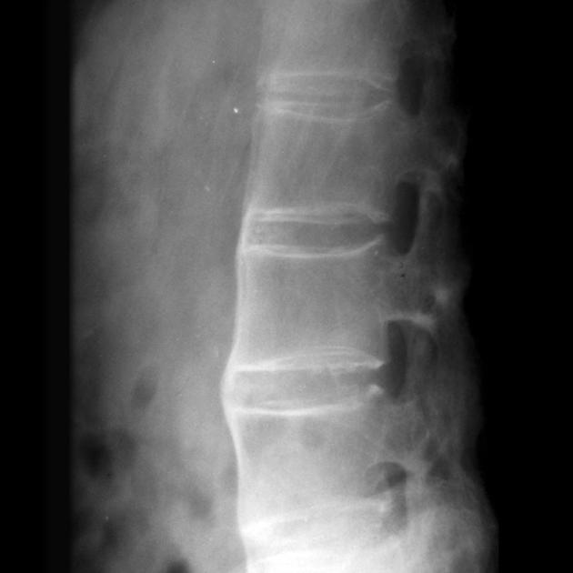
ΟΠ και αγκυλοποιητική σπονδυλίτιδα
  Πιθανότητα σπονδυλικού κατάγματος μετά 10 χρόνια νόσου: 10%!!!
  H ΑΣ ΔΕΝ αυξάνει τον κίνδυνο για μη σπονδυλικά κατάγματα.
  Εκτίμηση ΟΠ ασθενών με ΑΣ
    χωρίς συνδεσμόφυτα: DXA ΟΜΣΣ/ ισχίου
    Με συνδεσμόφυτα: DXA ισχίου και ίσως QCT ΟΜΣΣ
Davey-Ranasinghe et al. Curr opinion Rheum 2013
Mandl et al., ARD 2015

Slide 11
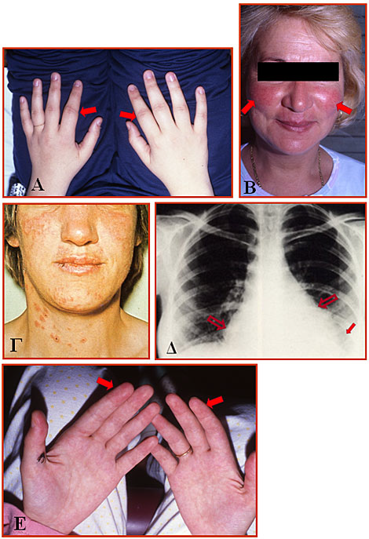
ΟΠ και ΣΕΛ
Αυξημένη επίπτωση ΟΠ (1,4-68%)
Παράγοντες που συνδράμουν:
  Φωτοευαισθησία Ανεπάρκεια Vit D
  XNA, 2οπαθής υπερπαραθυρεοειδισμός
  Συστηματική φλεγμονή / κυτοκίνες
  Περιορισμός λειτουργικότητας λόγω αρθρίτιδας
  Φάρμακα ( στεροειδή, κυκλοσπορίνη, ηπαρίνη, αντιεπιληπτικά)
X2 καταγματικός κίνδυνος!!!
Wang et al., Osteroporos Int., April 2016
Carrasco et al. IMAJ 2009
Bultink et al. Arthritis Care Res 2012

Slide 12
ΟΠ σε άλλα ρευματολογικά νοσήματα
Συστηματική Σκληροδερμία
Γιγαντοκυτταρική αρτηριίτιδα
Επίπτωση 22%
Χαμηλό BMI
Μείωση δραστηριότητας
Δυσαπορρόφηση
ΧΝΑ
Επίπτωση 6%
Συστηματική φλεγμονή
Μακροχρόνια (2 έτη )χρήση στεροειδών
Maruotti, Reumatismo 2014
Petri et al. Arthritis Care Res 2015

Slide 13
Θεραπεία:
Απουσία ξεχωριστών αλγορίθμων για χρήση των εγκεκριμένων φαρμάκων στα ρευματολογικά νοσήματα.
Δεδομένα για αποτελεσματικότητα ΜΟΝΟ για διφωσφονικά:
  Πρόληψη
  Θεραπεία
  Μείωση # Σ.Σ. (RR: O,61)
  Όχι ισχυρά δεδομένα για πρόληψη μη σπονδυλικών #
Τα περισσότερα data και συστάσεις αφορούν ειδικά στην GIOP.
Feng et al. PLOS ONE, 2013

Slide 14
Οστική απώλεια: Αναστέλλεται από τη θεραπεία με βιολογικούς παράγοντες;
Διατήρηση BMD σε μελέτες με TNF inhibitors (Infliximab, Adalimumab) ασθενών με ΡΑ
Καταστολή συστηματικής φλεγμονής
Απευθείας δράση του φαρμάκου στον οστικό μεταβολισμό???
No data για επίδραση στον καταγματικό κίνδυνο
Krieckaert et al. Ther Adv Musculoskel Dis, 2012
Corrado et al. Clinical and Developmental Immunology, 2013

Slide 15
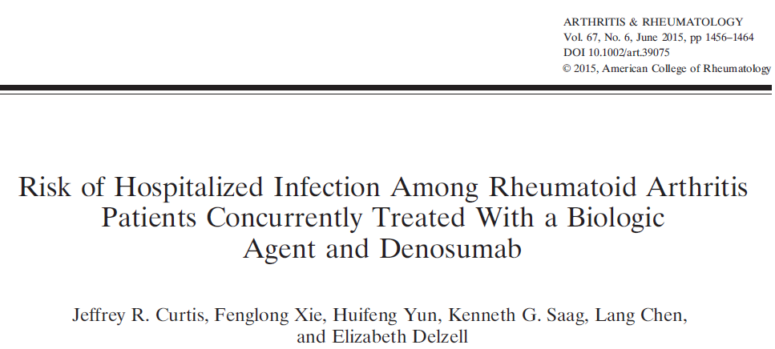
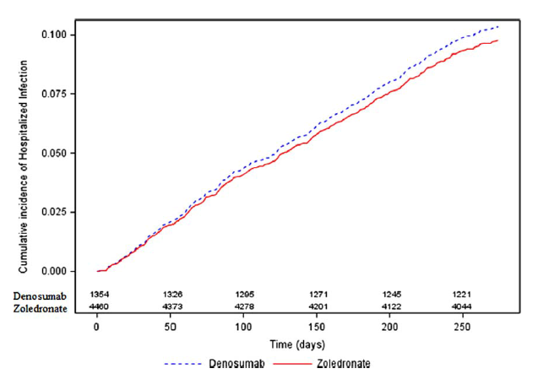

Δόκιμη η συγχορήγηση βιολογικών και Denosumab???

Slide 16
Άξονες ομιλίας
ΟΠ και ρευματολογικά νοσήματα
  Επίπτωση
  Προδιαθεσικοί παράγοντες
  Θεραπεία
ΟΠ σχετιζόμενη με γλυκοκορτικοειδή ( GIOP ) :
  Παθοφυσιολογία
  Θεραπεία: Πότε, πώς , για πόσο

Slide 17
GIOP: Επιδημιολογία
Συχνότερο αίτιο 2οπαθούς ΟΠ ( 26% ενηλίκων που λαμβάνουν GCs)
Συσχέτιση με
  μακροχρόνια, per os χορήγηση GCs ( 3 μήνες )
  ημερήσια δόση
  μερικώς με την αθροιστική δόση
Gudbjornsson et al. ARD 2002
Van Staa etal.Osteopor Int. 2002
Van Staa et al., Rheumatology 2000

Slide 18
GIOP: Επιδημιολογία
Μακροχρόνια χορήγηση GCs οδηγεί σε οστεοπορωτικό κάταγμα σε 30-50% των ενηλίκων
Χ2-Χ4 αύξηση κινδύνου για σπονδυλικό #, Χ2 για # ισχίου
Πρώιμη, ταχεία απώλεια οστού από την έναρξη GCs και αύξηση κινδύνου κατάγματος στους 3-6 μήνες
Canalis et al. Osteoporosis Int. 2007
Van Staa et al. J Bone Miner Res 2000

Slide 19
GIOP: Παθοφυσιολογία
Μειωμένη οστική παραγωγή!!! ( βασική διαφορά με μετεμμηνοπαυσιακή ΟΠ )
Υπερέκφραση DKK1, Sclerostin Αναστολή Wnt signalling pathway
Διαφοροποίηση μεσεγχυματικών κυττάρων προς μονοπάτι αντιποκυττάρων, μειώνοντας την παραγωγή οστεοβλαστών
Επαγωγή οστεοκλαστογένεσης:
RANK ligand
OPG
Έμμεση δράση στεροειδών στο μυικό σύστημα
Μυική αδυναμία / ατροφία Κίνδυνος πτώσεων!
Rizzoli and Biver, Nat Rev 2014

Slide 20
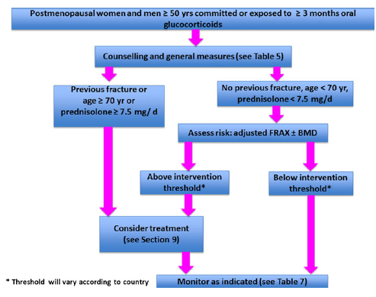
GIOP: Πότε θεραπεύουμε;
International Osteoporosis Foundation (IOF) and European Calcified Tissue Society (ECTS) 2012

Slide 21
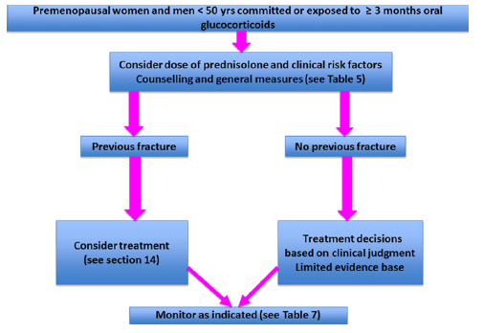
GIOP: Πότε θεραπεύουμε;
International Osteoporosis Foundation (IOF) and European Calcified Tissue Society (ECTS) 2012

Slide 22
GIOP: Θεραπεία
Γενικά μέτρα:
Μικρότερη δυνατή δόση και διάρκεια χορήγησης GCs
Steroid sparing παράγοντες
Ισορροπημένη διατροφή / άσκηση
Περιορισμός πτώσεων
Καλή αναπλήρωση Ca, vitD
Rizzoli and Biver, Nat Rev 2014

Slide 23
GIOP: Θεραπεία
Αντιοστεοπορωτικά φάρμακα
Διφωσφονικά:
Alendronate
Risendronate
Zoledronic acid
Zoledronic acid more effective than Risendronate in increasing spine and hip BMD!!! ( P< 0.0001, P< 0.01 αντίστοιχα)
Καμία μελέτη δεν είχε 1ary endpoint τη μείωση των # !!!
Πρόληψη και θεραπεία
Reid et al. Lancet 2009
Rizzoli and Biver Nat rev 2014

Slide 24
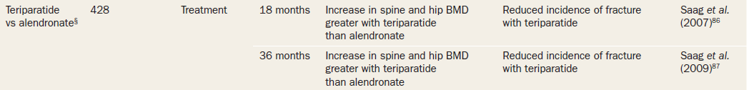
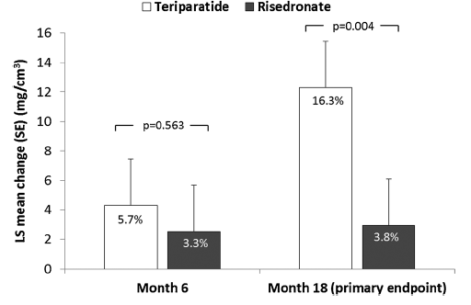
GIOP: Θεραπεία
Αντιοστεοπορωτικά φάρμακα
Teriparatide
Αύξηση BMD μεγαλύτερη VS Αλενδρονάτη ( 7,2% VS 3,4% )
Μείωση νέων σπονδυλικών # VS Αλενδρονάτη ( 0,6% VS 6,1% )

Slide 25
GIOP: Θεραπεία
Αντιοστεοπορωτικά φάρμακα
Denosumab:
Όχι επίσημη ένδειξη προς το παρόν.
Μπορεί να χορηγηθεί σε ασθενείς υπό GCs που δεν μπορούν να λάβουν διφωσφονικό ή τεριπαρατίδη.
A Study to Evaluate the Efficacy and Safety of Denosumab Compared With Risedronate in Individuals Taking Glucocorticoids ( phase III) σε εξέλιξη…
Mazzantini et al. Reumatismo 2013

Slide 26
GIOP: Για πόσο θεραπεύουμε;
Το ρίσκο για # μειώνεται με την απόσυρση των GCs
Ως εκ τούτου, θεωρητικά μπορεί να γίνει ταυτόχρονη απόσυρση της αντιοστεοπορωτικής αγωγής
Risk assessment:
Ηλικία
BMD
Ιστορικό #
Όχι FRAX
Συνέχιση αγωγής για όσο ο ασθενής θεωρείται σε υψηλό κίνδυνο για κάταγμα!!!
Compston, Clinical Endocrinology 2011

Slide 27
Take home messages
Ρευματικά νοσήματα : σημαντικό αίτιο 2οπαθούς ΟΠ μέσω παθοφυσιολογικών μηχανισμών , αλλά και φαρμακευτικής αγωγής
Συχνότερο αίτιο 2οπαθούς ΟΠ : GIOP μέσω καταστολής οστικής παραγωγής
Άμεση έναρξη αγωγής στους ασθενείς με αυξημένο κίνδυνο # , λόγω πρώιμης απώλειας οστού στη GIOP
Χορήγηση GCs στη μικρότερη δυνατή δόση και διάρκεια
Διφωσφονικά και Τεριπαρατίδη οι άξονες θεραπείας
Monitoring για εκτίμηση του χρόνου διακοπής αγωγής

